Slide 1
100%
Zira
80%
Приложение за управление на семеен бюджет
20%

Slide 2
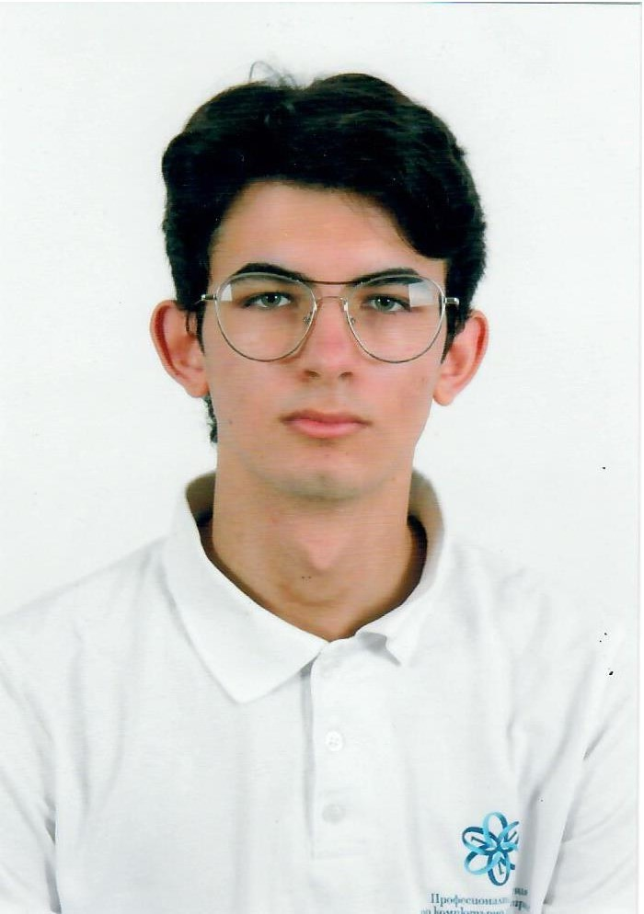
За мен
Константин Динев
Ученик в ПГКПИ
C#/Java ентусиаст
Страст към програмирането

Slide 3
Тема на проекта
Бюджети
Задаване на месечни бюджети
Финанси
Спестовни цели
Анализация на потребителските финанси
Заделяне на част от приходите за текущи цели

Slide 4
Тема на проекта
Напомяния
Имейли за напомняния за предстоящи сметки
Известия
Избор на валута
Известия за сметки и надвишаване на бюджета
Поддръжка на множество валути

Slide 5





Технически набор

Slide 6
Нека продължим с проекта!

Slide 7
Благодаря за вниманието

